Slide 1

การรายงานผลการดำเนินการ
ตามมาตรการยกระดับคุณธรรม และความโปร่งใสภายในหน่วยงาน
ประจำปีงบประมาณ พ.ศ. 2568
ของ สถานีตำรวจภูธรเกาะช้าง
การประเมินคุณธรรมและความโปร่งใสในการดำเนินงานของหน่วยงานภาครัฐ (Integrity & Transparency Assessment :ITA)

Slide 2
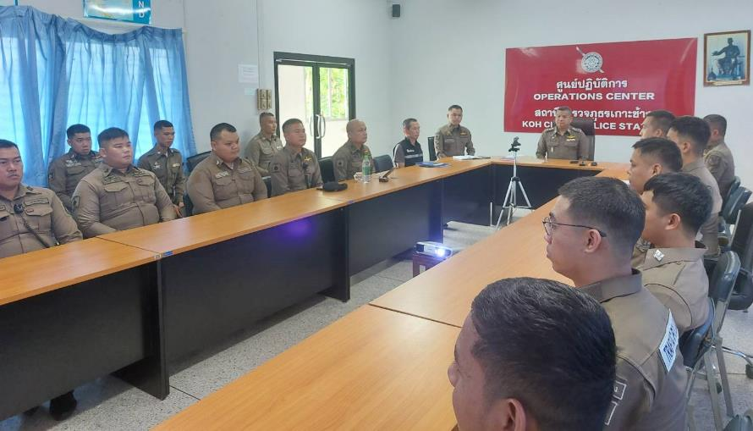
บทนำ
ตามที่ สำนักงานคณะกรรมการป้องกันและปราบปรามการทุจริตแห่งชาติได้ร่วมกับสำนักงานตำรวจแห่งชาติ ในการขยายการประเมินคุณธรรมและความโปร่งใสในการดำเนินงานของหน่วยงานภาครัฐ (Integrity and Transparency Assessment: ITA) ลงสู่ “สถานีตำรวจทั่วประเทศ” ในปีงบประมาณ พ.ศ. 2567 ในฐานะหน่วยงานในสังกัดกองบังคับการตำรวจภูธรจังหวัดตราด กองบัญชาการตำรวจภูธรภาค 2 สำนักงานตำรวจแห่งชาติ ซึ่งมีภารกิจในการบริการประชาชนในเขตพื้นที่เพื่อสะท้อนให้เห็นถึงบทบาทและความสำคัญของการบริหารราชการของสถานีตำรวจ และเกิดกลไกการมีส่วนร่วมและการป้องกันการทุจริตในการบริหารราชการ จึงมีความจำเป็นอย่างยิ่งที่จะต้องมีการพัฒนาระบบการบริหารราชการ การให้บริการ ให้มีคุณธรรมและความโปร่งใส

Slide 3
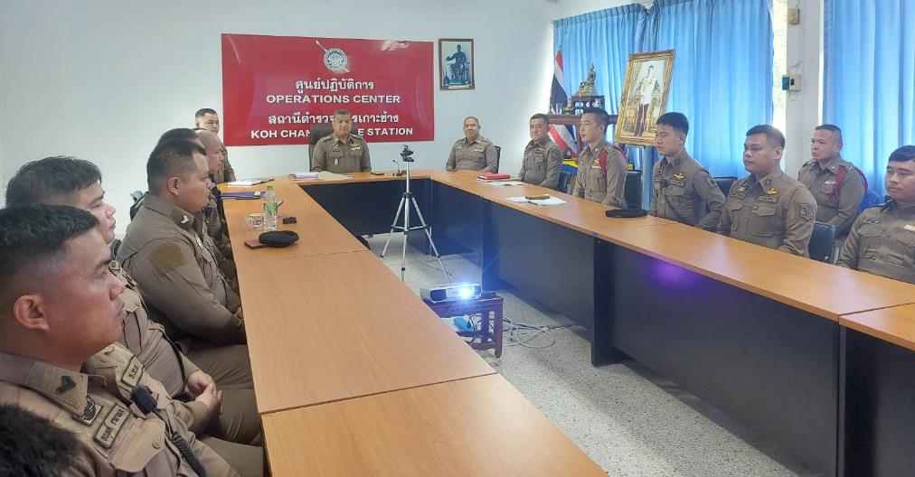
การเตรียมความพร้อมและขับเคลื่อน มาตรการส่งเสริมคุณธรรมและความโปร่งใส ในการดำเนินงานของหน่วยงานภาครัฐ
การชี้แจงและให้ข้อมูลเกี่ยวกับการประเมินคุณธรรมและความโปร่งใส
การศึกษาวิเคราะห์กรอบการประเมิน และประเด็นที่ต้องปรับปรุง และพัฒนาโดยด่วน
การกำหนดมาตราการ/กิจกรรม ในการเตียมความพร้อมรับการประเมิน

Slide 4
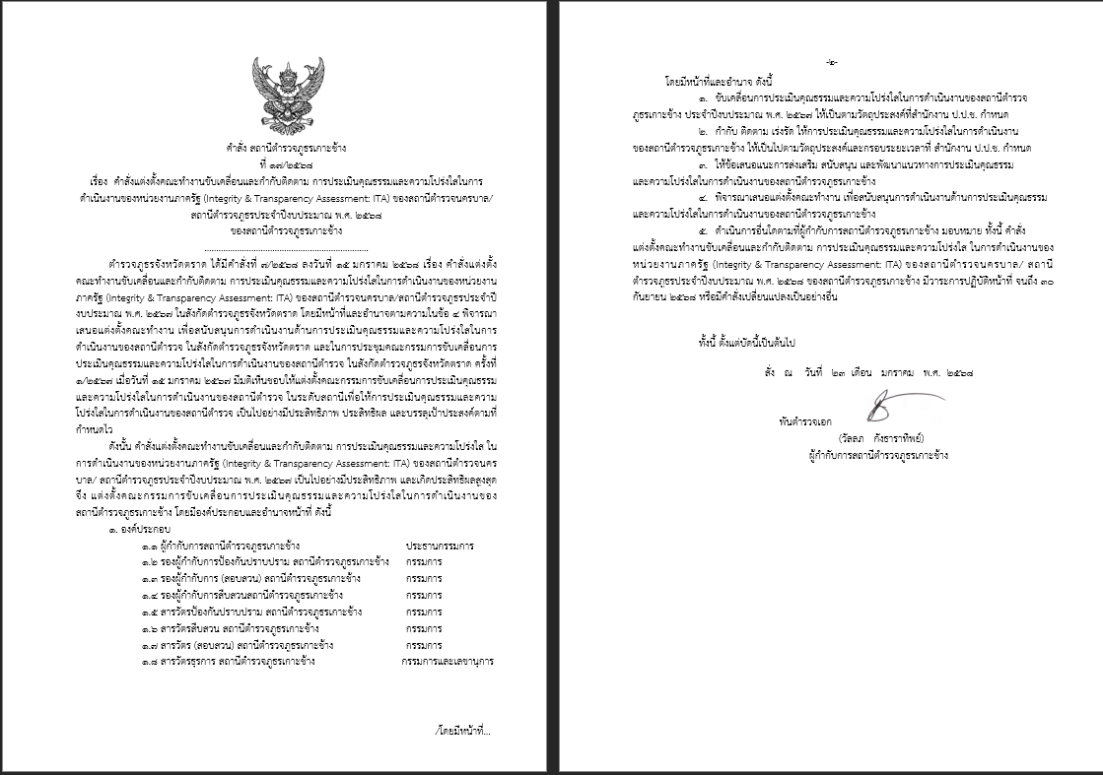
แต่งตั้งคณะกรรมการดำเนินการ ในการขับเคลื่อนและกำกับติดตาม
เพื่อให้การดำเนินการประเมินคุณธรรมและความโปร่งใสในการดำเนินงานของหน่วยงานภาครัฐ (Integrity and Transparency Assessment: ITA) ประจำปีงบประมาณ 2567 ของสถานีตำรวจภูธรเกาะช้าง ดำเนินงานเป็นไปอย่างมีประสิทธิภาพ และเกิดประสิทธิผลสูงสุด จึงแต่งตั้งคณะกรรมการขับเคลื่อนการประเมินคุณธรรม และความโปร่งใสในการดำเนินงานของสถานีตำรวจภูธรคลองใหญ่
ตามคำสั่งสถานีตำรวจภูธรเกาะช้าง ที่ 17/2567 ลงวันที่ 23 มกรคม 2568 เรื่อง แต่งตั้งคณะกรรมการขับเคลื่อนการประเมินคุณธรรมและความโปร่งใสในการดำเนินงานของสถานีตำรวจภูธรเกาะช้าง

Slide 5
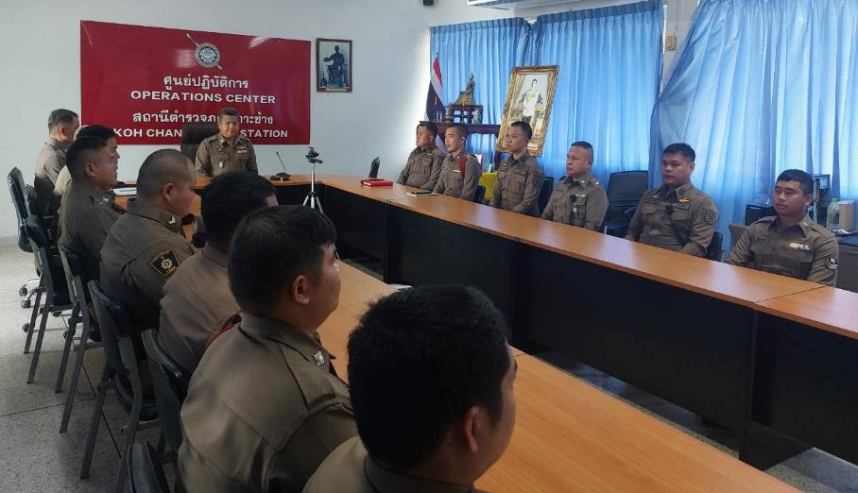
1. การชี้แจงและให้ข้อมูลเกี่ยวกับการประเมินคุณธรรม และความโปร่ง
วันที่ 24 มกราคม 2568 เวลา 10.00 น. พันตำรวจเอกวัลลภ กังธาราทิพย์ ผู้กำกับการสถานีตำรวจภูธรเกาะช้างเป็นประธานประชุม ซึ่งการประชุมดังกล่าว มีวัตถุประสงค์เพื่อแจ้งคำสั่งแต่งตั้งคณะขับเคลื่อนการประเมินคุณธรรม และความโปร่งใสในการดำเนินงานของหน่วยงานภาครัฐ (Integrity and Transparency Assessment: ITA) ของสถานีตำรวจ และทำความเข้าใจ วางแผนการดำเนินงานตามกรอบระยะเวลาการประเมินคุณธรรม และความโปร่งใสในการดำเนินงานของหน่วยงานภาครัฐ (Integrity & Transparency Assessment: ITA) ของสถานีตำรวจ ประจำปีงบประมาณ พ.ศ. 2567 ประกอบด้วย 3 ประเด็นสำคัญ ได้แก่
1) แบบวัดการรับรู้ของผู้มีส่วนได้ส่วนเสียภายใน (Internal Integrity and Transparency Assessment: IIT)
2) แบบวัดการรับรู้ของผู้มีส่วนได้ส่วนเสียภายนอก (External Integrity and Transparency Assessment: EIT)
3) การเปิดเผยข้อมูลสาธารณะ (Open Data Integrity and Transparency Assessment: OIT)

Slide 6
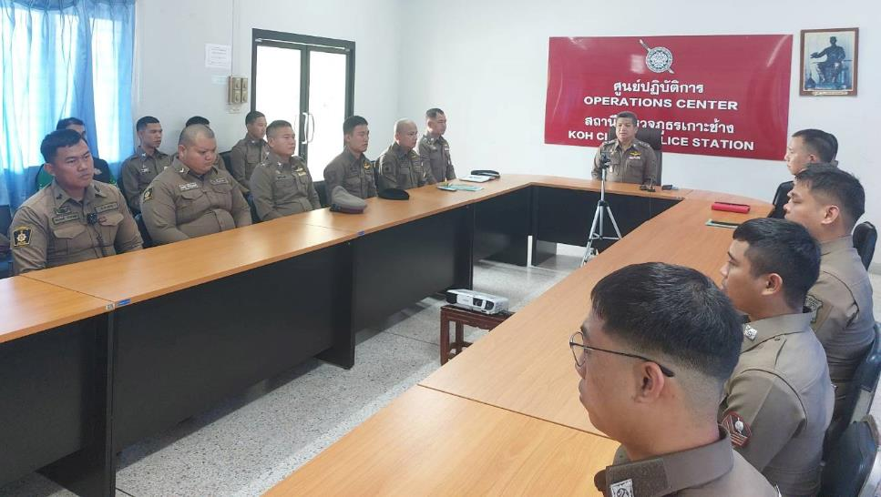
2. ประชุมศึกษาและวิเคราะห์ กรอบการประเมินและประเด็นที่ต้องปรับปรุงและพัฒนาโดยด่วน
พันตำรวจเอก วัลลภ กังธาราทิพย์ ผู้กำกับการสถานีตำรวจเกาะช้าง ได้เรียกประชุม ข้าราชการตำรวจและคณะทำงาน และหัวหน้าทุกสายงาน ถึงกรอบการประเมิน ว่าแต่ละสายงานต้องปรับปรุงในส่วนใดบ้างและให้คณะทำงานติดตามการปฏิบัติในแต่ละสายงาน

Slide 7
ตัวชี้วัดการประเมิน ITA ปี 2567
แบบวัดการรับรู้ของผู้มีส่วนได้ส่วนเสียภายใน (Internal Integrity and Transparency Assessment: IIT)
1)การปฏิบัติหน้าที่ | 2)การใช้งบประมาณ
3)การใช้อำนาจหน้าที่ | 4)การใช้ทรัพย์สินของทางราชการ
5)การแก้ไขปัญหาการทุจริต
แบบวัดการรับรู้ของผู้มีส่วนได้ส่วนเสียภายนอก (External Integrity and Transparency Assessment: EIT)
6)คุณภาพการดำเนินงาน | 7)ประสิทธิภาพการสื่อสาร
8)การปรับปรุงระบบการทำงาน
แบบตรวจการเปิดเผยข้อมูลสาธารณะ (Open Data Integrity and Transparency Assessment: OIT)
9)การเปิดเผยข้อมูล | 10)การป้องกันการทุจริต

Slide 8
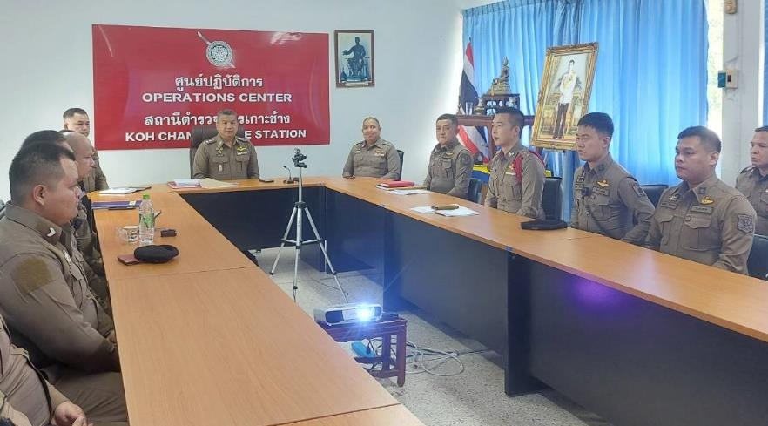
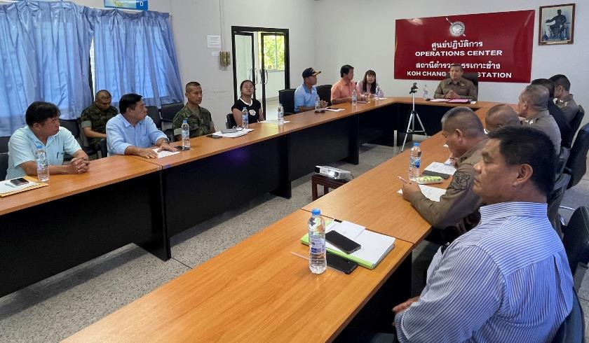
3. การกำหนดมาตรการ/กิจกรรมในการเตรียมความ พร้อมรับการประเมินคุณธรรม และความโปร่งใสในการดำเนินงานของหน่วยงานภาครัฐ
วันที่ 8 กุมภาพันธ์ 2568 เวลา 10.00 น. พันตำรวจเอก วัลลภ กังธาราทิพย์ ผู้กำกับการสถานีตำรวจภูธรเกาะช้าง พร้อมหัวหน้างานทุกสายงานประชุมการกำหนดมาตรการ/กิจกรรมในการเตรียมความ พร้อมรับการประเมินคุณธรรม และความโปร่งใสในการดำเนินงานของหน่วยงานภาครัฐ ให้ข้าราชการตำรวจในสังกัดทราบ จัดทำปฏิทินกิจกรรม แนวทางการปฏิบัติ แต่ละตัวชี้วัด และการดำเนินการแต่ละขั้นตอน

Slide 9
ปฏิทินกิจกรรม ที่เกี่ยวข้องกับการปฏิบัติหน้าที่
( ตัวชี้วัดที่ 1 )
วิธีการดำเนินการ - การจัดทำคู่มือปฏิบัติงาน - การฝึกอบรมปฏิบัติงาน - การให้ความรู้ด้านคุณธรรม | ระยะเวลาดำเนินการ ปีงบประมาณ 2568 เป็นต้นไป | ผู้รับผิดชอบ 1. รอง ผกก.ทุกสายงาน จัดทำข้อมูลเสนอ ผกก.สภ.เกาะช้างอนุมัติสั่งการ 2. งานอำนวยการรวบรวมสรุปผล จัดทำประกาศหรือคำสั่ง 3. ผกก. กำกับ ประเมิน และติดตามผล | การกำกับ/ติดตามผล ให้ สารวัตรธุรการ รวบรวมข้อมูลจากฝ่ายต่าง ๆ รายงานความคืบหน้าต่อ ผู้กำกับการสถานีภูธรเกาะช้าง ทุกสิ้นเดือน

Slide 10
การดำเนินกิจกรรม ปีงบประมาณ 2567
ตัวชี้วัดที่ 1 การปฏิบัติหน้าที่
การจัดทำคู่มือปฏิบัติงาน และ เผยแพร่ข้อมูลให้แก่ข้าราชการตำรวจ สภ.เกาะช้าง ผ่านเว็บไซต์เพื่อให้ข้าราชการตำรวจเข้าถึงข้อมูลโดยทั่วกันเป็นมาตรฐาน และความโปร่งใส ในการปฏิบัติงาน
คู่มือปฏิบัติงานอำนวยการ - งานธุรการและพัฒนากำลังพล - งานศูนย์ปฏิบัติการสถานี - งานกำลังพล - งานวินัย - งานสวัสดิการและสิทธิประโยชน์อื่น - งานยุทธศาสตร์ - งานงบประมาณ - งานพัสดุ - งานการเงิน - ระบบการควบคุมการเงินของหน่วยงานย่อย - การจัดวางระบบการควบคุมภายในและการติดตามประเมินผล | คู่มือปฏิบัติงานป้องกันและปราบปราม - การบริหารงานป้องกันและปราบรามอาชญากรรม - การป้องกันอาชญากรรมเชิงรุก | คู่มือปฏิบัติงานจราจร - คู่มือปฏิบัติหน้าที่งานจราจรในสถานีตำรวจ | คู่มือปฏิบัติงานสอบสวน - คู่มือการสอบสวน คดีความผิดเกี่ยวกับทรัพยากรธรรมชาติและสิ่งแวดล้อม - คู่มือการสอบสวน คดีความผิดเกี่ยวกับการคุ้มครองผู้บริโภค - คู่มือการสอบสวน คดีความผิดเกี่ยวกับยาเสพติด - คู่มือปฏิบัติงานสอบสวน | คู่มือปฏิบัติงานสืบสวน - คู่มือการฝึกอบรมข้าราชการตำรวจที่ปฏิบัติหน้าที่งานสืบสวนในสถานีตำรวจ

Slide 11
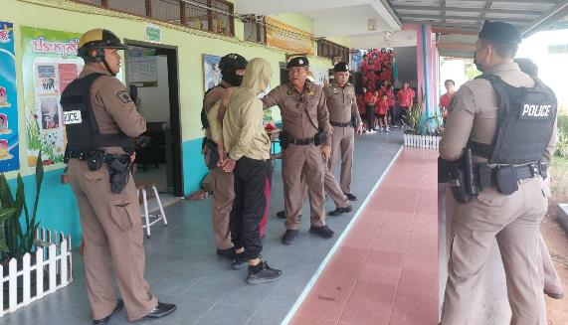
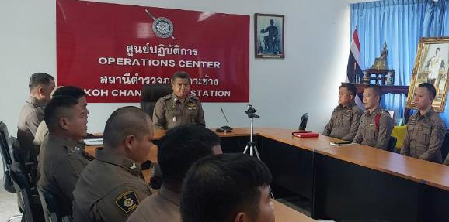
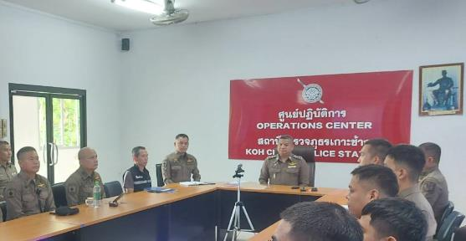
การดำเนินกิจกรรม ปีงบประมาณ 2567
ตัวชี้วัดที่ 1 การปฏิบัติหน้าที่
การฝึกอบรมปฏิบัติงานแก่เจ้าหน้าที่ ให้มีความสามารถและมีความรับผิดชอบต่องานในหน้าที่ ที่รับผิดชอบ ในฐานะเจ้าหน้าที่ของรัฐอย่างมีคุณธรรม และให้ความเท่า เทียมไม่เลือกปฏิบัติต่อผู้มาติดต่อราชการ
วันที่ 8 กุมภาพันธ์ 2568 เวลา 11.00 น. พ.ต.อ.วัลลภ กังธาราทิพย์ ผกก.สภ.เกาะช้าง อบรมพนักงานสอบสวนให้มีความรับผิดชอบ มีคุณธรรม ไม่เลือกปฏิบัติ ให้มีความเท่าเทียมกับผู้ที่มาติดต่อราชการ
วันที่ 20 มกราคม 2568 เวลา 15.00 น. พ.ต.อ.วัลลภ กังธาราทิพย์ ผกก.สภ.เกาะช้าง มอบหมาย พ.ต.ท.คำพันธ์ ขวัญทอง รอง ผกก.ป.สภ.เกาะช้างตรวจสอบการฝึกยุทธวิธีตำรวจ ในการเข้าระงับเหตุบุคคลวิกลจริต เพื่อเพิ่มประสิทธิภาพและความปลอดภัยในการปฏิบัติหน้าที่
วันที่ 24 มกราคม 2568 เวลา 10.00 น. พ.ต.อ.วัลลภ กังธาราทิพย์ ผกก.สภ.เกาะช้าง ฝึกอบรมข้าราชการตำรวจ ให้มีความเข้าใจและตระหนักถึงการปฏิบัติหน้าที่ ตามมาตรฐานจริยธรรมและจรรยาบรรณของเจ้าหน้าที่ตำรวจ

Slide 12
การดำเนินกิจกรรม ปีงบประมาณ 2567
ตัวชี้วัดที่ 1 การปฏิบัติหน้าที่
การฝึกอบรมปฏิบัติงานแก่เจ้าหน้าที่ ให้มีความสามารถและมีความรับผิดชอบต่องานในหน้าที่ ที่รับผิดชอบ ในฐานะเจ้าหน้าที่ของรัฐอย่างมีคุณธรรม และให้ความเท่า เทียมไม่เลือกปฏิบัติต่อผู้มาติดต่อราชการ
พ.ต.อ.วัลลภ กังธาราทิพย์ ผกก.สภ.เกาะช้าง อบรม เสริมสร้างคุณธรรมแก่ ข้าราชการตำรวจ สายงานธุรการทุกสายงาน เพื่อให้ข้าราชการตำรวจ ได้รับ ทราบแนวทางการดำเนิน งาน ของสถานีตำรวจภูธรคลองใหญ่ และมีความรัก สามัคคี ช่วย เหลือเกื้อกูล ซึ่งกันและกัน ส่งผล ให้เกิดความสำเร็จในการทำงาน ในหน่วยงานมีความรู้ความเข้าใจเกี่ยวกับการพัฒนา ทัศนคติเชิงบวก เกิดแรงจูงใจในการปฏิบัติหน้าที่ รู้ศักยภาพของตัวเอง มีความเข้าใจในเพื่อนร่วมงาน ตลอดจนสามารถทำงานร่วมงานกับผู้อื่นปฏิบัติหน้าที่ได้เป็นอย่างดี มีประสิทธิภาพ

Slide 13
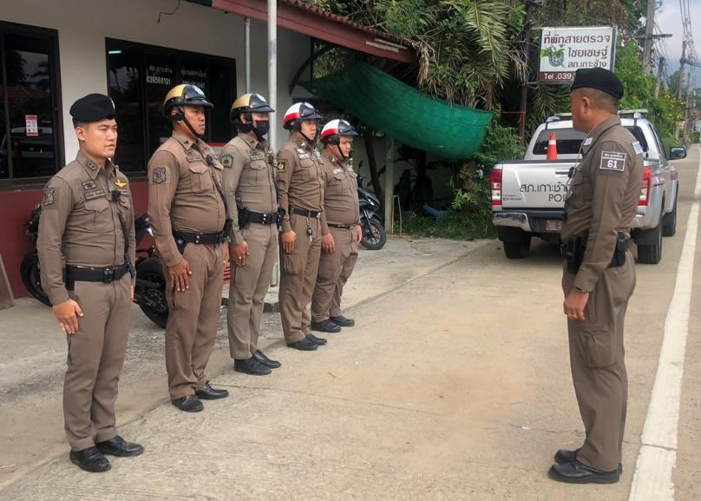
การดำเนินกิจกรรม ปีงบประมาณ 2567
ตัวชี้วัดที่ 1 การปฏิบัติหน้าที่
การฝึกอบรมปฏิบัติงานแก่เจ้าหน้าที่ ให้มีความสามารถและมีความรับผิดชอบต่องานในหน้าที่ ที่รับผิดชอบ ในฐานะเจ้าหน้าที่ของรัฐอย่างมีคุณธรรม และให้ความเท่า เทียมไม่เลือกปฏิบัติต่อผู้มาติดต่อราชการ
วันที่ 24 มกราคม 2568 เวลา 15.00 น.พ.ต.อ.วัลลภ กังธาราทิพย์ ผกก.สภ.เกาะช้าง มอบหมาย พ.ต.ท.คำพันธ์ ขวัยทอง รอง ผกก.ป.สภ.เกาะช้าง อบรมเสริมสร้าง คุณธรรมแก่ข้าราชการตำรวจในสาย งานจราจร เพื่อให้ข้าราชการตำรวจได้รับทราบแนวทางการ ดำเนินงานของสถานีตำรวจภูธรเกาะช้าง และ มีความคุ้นเคย มีความรัก สามัคคี ช่วยเหลือเกื้อกูล ซึ่งกันและกัน ส่งผลต่อ ความสำเร็จในการทำงานในหน่วยงานมีความรู้ความเข้าใจ เกี่ยวกับการพัฒนาทัศนคติเชิงบวก เกิดแรงจูงใจ ในการปฏิบัติ หน้าที่ รู้ศักยภาพของตัวเอง มีความเข้าใจใน เพื่อนร่วมงาน ตลอดจนสามารถทำงานร่วมงานกับผู้อื่น ปฏิบัติหน้าที่โดย โดย ไม่เลือกปฏิบัติแก่ผู้มาติดต่อราชการ

Slide 14
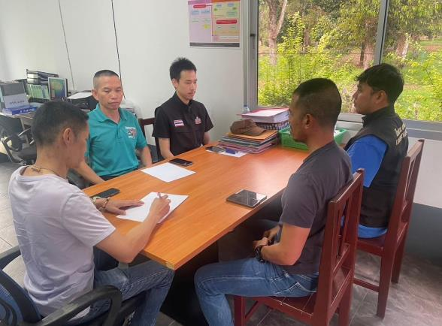
การดำเนินกิจกรรม ปีงบประมาณ 2567
ตัวชี้วัดที่ 1 การปฏิบัติหน้าที่
การฝึกอบรมปฏิบัติงานแก่เจ้าหน้าที่ ให้มีความสามารถและมีความรับผิดชอบต่องานในหน้าที่ ที่รับผิดชอบ ในฐานะเจ้าหน้าที่ของรัฐอย่างมีคุณธรรม และให้ความเท่า เทียมไม่เลือกปฏิบัติต่อผู้มาติดต่อราชการ
วันที่ 17 มกราคม 2568 เวลา 15.00 น.พ.ต.อ.วัลลภ กังธาราทิพย์ ผกก.สภ.เกาะช้าง มอบหมาย พ.ต.ท.อนุชา พรหมอารักษ์ รอง ผกก.สส.สภ.เกาะช้าง อบรมเสริมสร้าง คุณธรรมแก่ข้าราชการตำรวจในสาย สืบสวน เพื่อให้ข้าราชการตำรวจได้รับทราบแนวทางการ ดำเนินงานของสถานีตำรวจภูธรคลองใหญ่ และ มีความคุ้นเคย มีความรัก สามัคคี ช่วยเหลือเกื้อกูล ซึ่งกันและกัน ส่งผลต่อ ความสำเร็จในการทำงานในหน่วยงานมีความรู้ความเข้าใจ เกี่ยวกับการพัฒนาทัศนคติเชิงบวก เกิดแรงจูงใจ ในการปฏิบัติ หน้าที่ รู้ศักยภาพของตัวเอง มีความเข้าใจใน เพื่อนร่วมงาน ตลอดจนสามารถทำงานร่วมงานกับผู้อื่น ปฏิบัติหน้าที่โดย โดย ไม่เลือกปฏิบัติแก่ผู้มาติดต่อราชการ

Slide 15
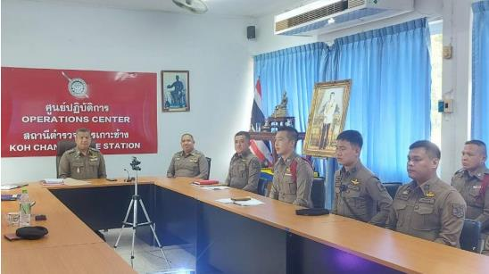
การดำเนินกิจกรรม ปีงบประมาณ 2567
ตัวชี้วัดที่ 1 การปฏิบัติหน้าที่
การฝึกอบรมปฏิบัติงานแก่เจ้าหน้าที่ ให้มีความสามารถและมีความรับผิดชอบต่องานในหน้าที่ ที่รับผิดชอบ ในฐานะเจ้าหน้าที่ของรัฐอย่างมีคุณธรรม และให้ความเท่า เทียมไม่เลือกปฏิบัติต่อผู้มาติดต่อราชการ
วันที่ 17 มกราคม 2568 เวลา 15.00 น. พ.ต.อ.วัลลภ กังธาราทิพย์ ผกก.สภ.เกาะช้าง อบรมเสริมสร้าง คุณธรรมแก่ข้าราชการตำรวจในสาย สอบสวน เพื่อให้ข้าราชการตำรวจได้รับทราบแนวทางการ ดำเนินงานของสถานีตำรวจภูธรคลองใหญ่ และ มีความคุ้นเคย มีความรัก สามัคคี ช่วยเหลือเกื้อกูล ซึ่งกันและกัน ส่งผลต่อ ความสำเร็จในการทำงานในหน่วยงานมีความรู้ความเข้าใจ เกี่ยวกับการพัฒนาทัศนคติเชิงบวก เกิดแรงจูงใจ ในการปฏิบัติ หน้าที่ รู้ศักยภาพของตัวเอง มีความเข้าใจใน เพื่อนร่วมงาน ตลอดจนสามารถทำงานร่วมงานกับผู้อื่น ปฏิบัติหน้าที่โดย โดย ไม่เลือกปฏิบัติแก่ผู้มาติดต่อราชการ

Slide 16
ปฏิทินกิจกรรม ที่เกี่ยวข้องกับการใช้งบประมาณ
( ตัวชี้วัดที่ 2 )
วิธีการดำเนินการ - การจัดทำแผนการใช้จ่าย งบประมาณ ประจำปี - กำหนดมาตรการควบคุมการเบิกจ่ายเงิน - กำหนดมาตรการควบคุมกระบวนการจัดซื้อจัดจ้าง - เปิดโอกาสให้บุคลากรภายในมีส่วนร่วม ในการตรวจสอบการใช้จ่าย | ระยะเวลาดำเนินการ ปีงบประมาณ 2567 เป็นต้นไป | ผู้รับผิดชอบ 1. ผกก.สภ.เกาะช้าง 2. สว.ธร.สภ.เกาะช้าง 3. เจ้าหน้าที่การเงินและพัสดุ | การกำกับ/ติดตามผล ให้ สารวัตรธุรการ รวบรวมข้อมูลจากฝ่ายต่าง ๆ รายงานความคืบหน้าต่อ ผู้กำกับการสถานีภูธรคลองใหญ่ ทุก 3 เดือน

Slide 17
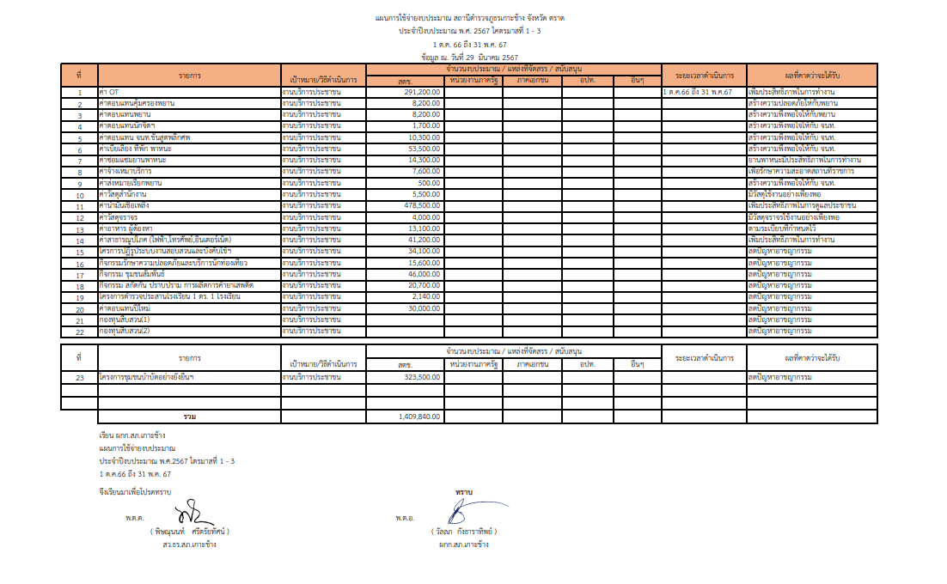
การดำเนินกิจกรรม ปีงบประมาณ 2568
ตัวชี้วัดที่ 2 การใช้งบประมาณ
การจัดทำแผนการใช้จ่ายงบประมาณประจำปีและเผยแพร่อย่างโปร่งใส คุ้มค่าเป็นไปตามวัตถุประสงค์ และไม่เอื้อประโยชน์แก่ตนเองหรือพวกพ้อง

Slide 18
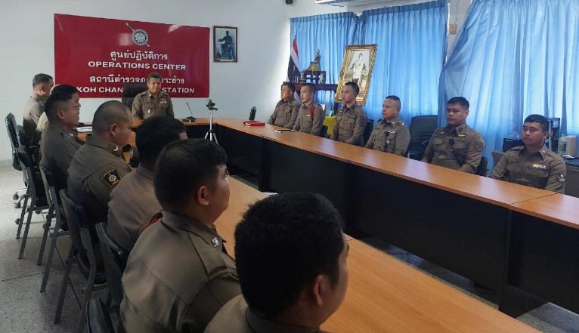
การดำเนินกิจกรรม ปีงบประมาณ 2568
ตัวชี้วัดที่ 2 การใช้งบประมาณ
กำหนดมาตรการควบคุมการเบิกจ่ายเงินของบุคลากรภายใน ในเรื่องต่าง ๆ เช่น ค่าทำงานล่วงเวลา ค่าวัสดุอุปกรณ์ หรือค่าเดินทาง ฯลฯ
พ.ต.อ.วัลลภ กังธาราทิพย์ ผกก.สภ.เกาะช้าง ประชุมเจ้าหน้าที่ ในการทำเบิกจ่ายเงินต่าง ๆ รับผิดชอบ กำชับการปฏิบัติให้เป็นไปตามระเบียบกฎหมาย รอบคอบ ยึดถือความสุจริตในการปฏิบัติและจัดทำบันทึกเอกสารเบิกจ่าย และจัดเก็บในลักษณะที่หาง่าย
พ.ต.อ.วัลลภ กังธาราทิพย์ ผกก.สภ.เกาะช้าง ประชุมชี้แจงแนวทางการเบิกจ่ายค่าสำนวนสำหรับพนักงานสอบสวน

Slide 19
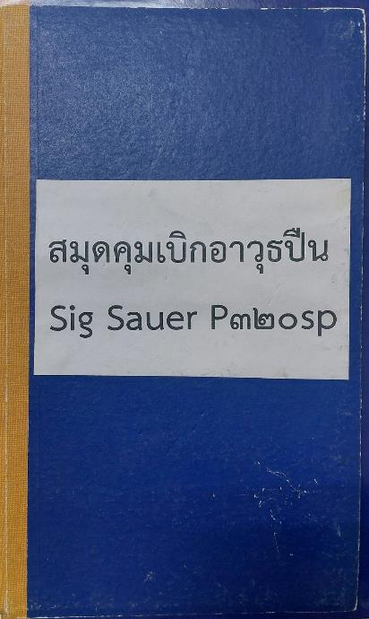
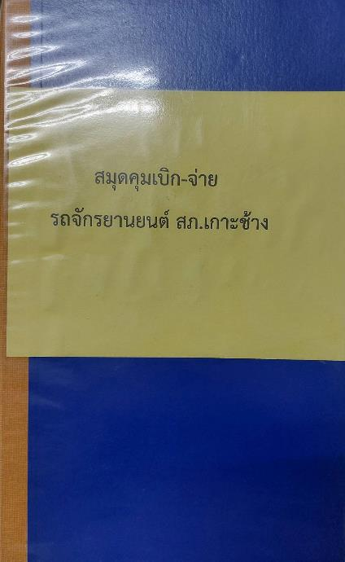
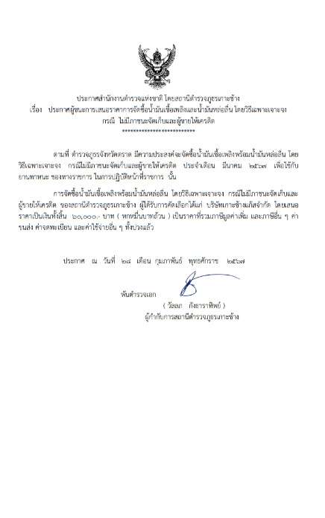
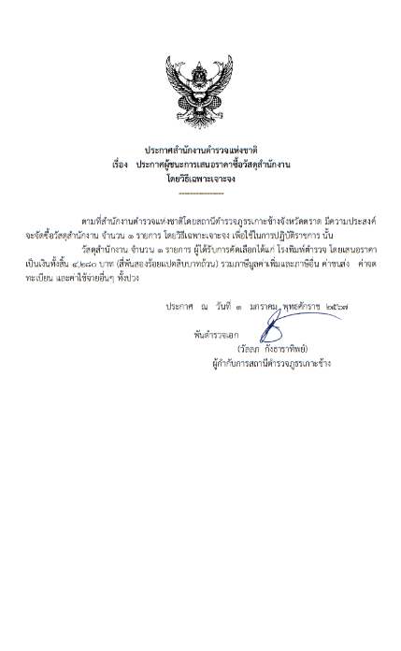
การดำเนินกิจกรรม ปีงบประมาณ 2568
ตัวชี้วัดที่ 2 การใช้งบประมาณ
กำหนดมาตรการควบคุมกระบวนการการจัดซื้อจัดจ้างและตรวจรับพัสดุ
จัดทำคำสั่งแต่งตั้งเจ้าหน้าที่ตรวจสอบพัสดุและการจัดซื้อจัดจ้าง ประจำปีงบประมาณ 2568
จัดทำสมุดบันทึกควบคุมการเบิกจ่ายสิ่งของ ของทางราชการ แยกรายการไว้ชัดเจน ตรวจสอบได้

Slide 20
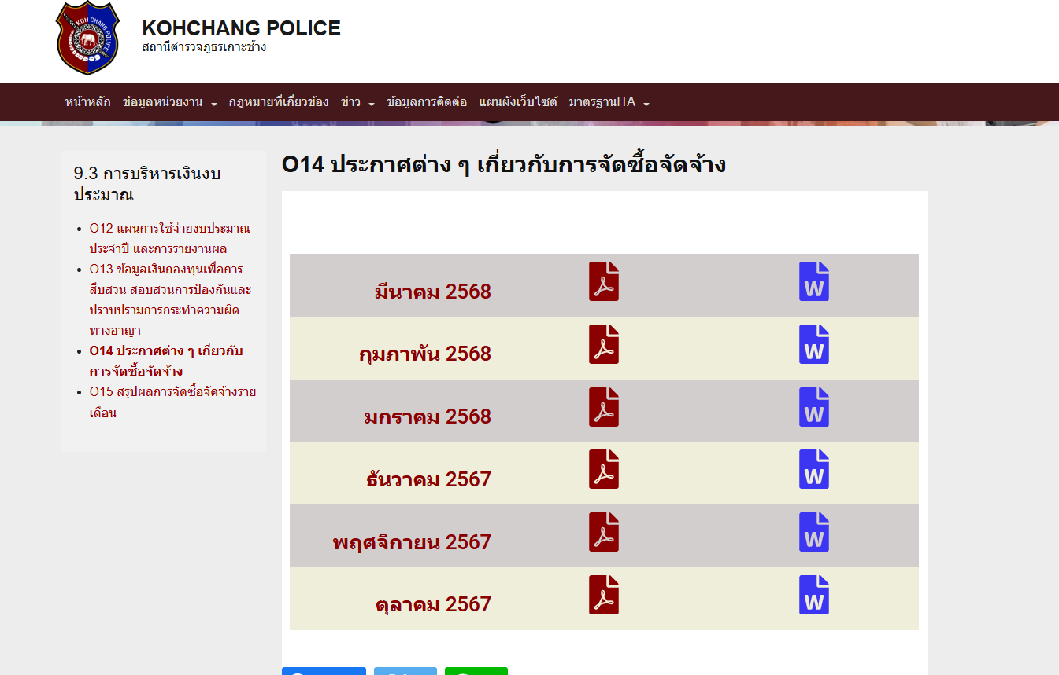
การดำเนินกิจกรรม ปีงบประมาณ 2568
ตัวชี้วัดที่ 2 การใช้งบประมาณ
กำหนดมาตรการควบคุมกระบวนการการจัดซื้อจัดจ้างและตรวจรับพัสดุ
ประกาศการจัดซื้อจัดจ้าง ลงในเว็บไซต์ของสถานี
https://kohchang.trat.police.go.th/%e0%b8%a1%e0%b8%b2%e0%b8%95%e0%b8%a3%e0%b8%90%e0%b8%b2%e0%b8%99ita/%e0%b8%a1%e0%b8%b2%e0%b8%95%e0%b8%a3%e0%b8%90%e0%b8%b2%e0%b8%99-ita-2025/9-%e0%b8%81%e0%b8%b2%e0%b8%a3%e0%b9%80%e0%b8%9b%e0%b8%b4%e0%b8%94%e0%b9%80%e0%b8%9c%e0%b8%a2%e0%b8%82%e0%b9%89%e0%b8%ad%e0%b8%a1%e0%b8%b9%e0%b8%a5/9-3-%e0%b8%81%e0%b8%b2%e0%b8%a3%e0%b8%9a%e0%b8%a3%e0%b8%b4%e0%b8%ab%e0%b8%b2%e0%b8%a3%e0%b9%80%e0%b8%87%e0%b8%b4%e0%b8%99%e0%b8%87%e0%b8%9a%e0%b8%9b%e0%b8%a3%e0%b8%b0%e0%b8%a1%e0%b8%b2%e0%b8%93/o14-%e0%b8%9b%e0%b8%a3%e0%b8%b0%e0%b8%81%e0%b8%b2%e0%b8%a8%e0%b8%95%e0%b9%88%e0%b8%b2%e0%b8%87-%e0%b9%86-%e0%b9%80%e0%b8%81%e0%b8%b5%e0%b9%88%e0%b8%a2%e0%b8%a7%e0%b8%81%e0%b8%b1%e0%b8%9a%e0%b8%81/

Slide 21
ปฏิทินกิจกรรม ที่เกี่ยวข้องกับการใช้อำนาจ
(ตัวชี้วัดที่ 3)
วิธีการดำเนินการ - วางนโยบาย การประเมิน สิทธิประโยชน์เลื่อน ขั้นแต่ง ตั้งหมุนเวียน - สร้างช่องทางร้องเรียน และ มาตรการกรณีผู้บังคับบัญชาการใช้ อำนาจสั่งการ ให้ผู้ใต้ บังคับบัญชาทำ ในธุระส่วนตัวของผู้บังคับบัญชา หรือทำในสิ่งที่ไม่ ถูกต้อง | ระยะเวลาดำเนินการ ปีงบประมาณ 2567 เป็นต้นไป | ผู้รับผิดชอบ 1. ผกก.สภ.เกาะช้าง | การกำกับ/ติดตามผล ให้ สารวัตรธุรการ รวบรวมข้อมูลจากฝ่ายต่าง ๆ รายงานความคืบหน้าต่อ ผู้กำกับการสถานีภูธรคลองใหญ่ ทุกเดือน

Slide 22
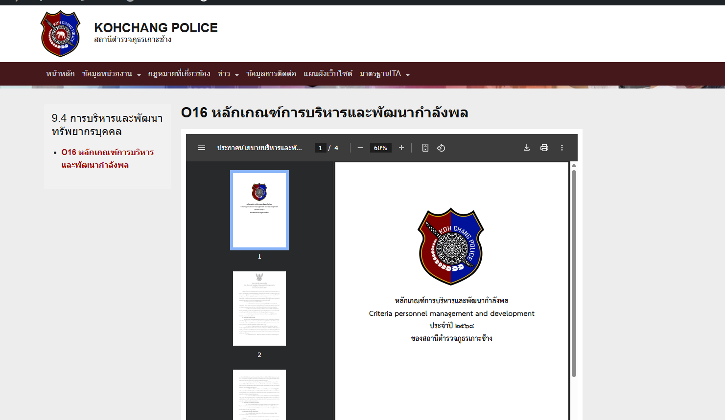
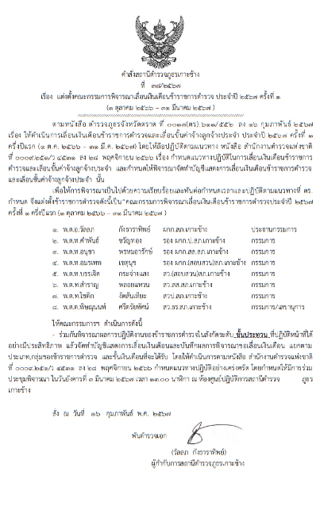
การดำเนินกิจกรรม ปีงบประมาณ 2568
ตัวชี้วัดที่ 3 การใช้อำนาจ
วางนโยบายการประเมิน สิทธิประโยชน์ เลื่อนขั้น แต่งตั้งหมุนเวียนมาตรการ การใช้ดุลพินิจของเจ้าหน้าที่ และกรณีผู้บังคับบัญชาใช้อำนาจสั่งการให้ผู้ใต้บังคับบัญชาทำในธุระส่วนตัว หรือในสิ่งที่ไม่ถูกต้อง
คำสั่งแต่งตั้งคณะกรรมการพิจารณาเลื่อนเงินเดือนข้าราชการตำรวจ

Slide 23
ปฏิทินกิจกรรม ที่เกี่ยวข้องกับการใช้ทรัพย์สินของทางราชการ
(ตัวชี้วัดที่ 4)
วิธีการดำเนินการ - เรียกตรวจทรัพย์สินราชการ รถยนต์ จักรยานยนต์ อาวุธปืน - กำหนดแนวทางการเบิกจ่าย ยืม ทรัพย์สินราชการ - กำหนดแผนบำรุงรักษาทรัพย์สินของทางราชการ | ระยะเวลาดำเนินการ ปีงบประมาณ 2568 เป็นต้นไป | ผู้รับผิดชอบ 1. ผกก.สภ.เกาะช้าง 2. สว.ธร.สภ.เกาะช้าง 3. เจ้าหน้าที่การเงินและพัสดุ | การกำกับ/ติดตามผล ให้ สารวัตรธุรการ รวบรวมข้อมูลจากฝ่ายต่าง ๆ รายงานความคืบหน้าต่อ ผู้กำกับการสถานีภูธรคลองใหญ่ ทุก 3 เดือน

Slide 24
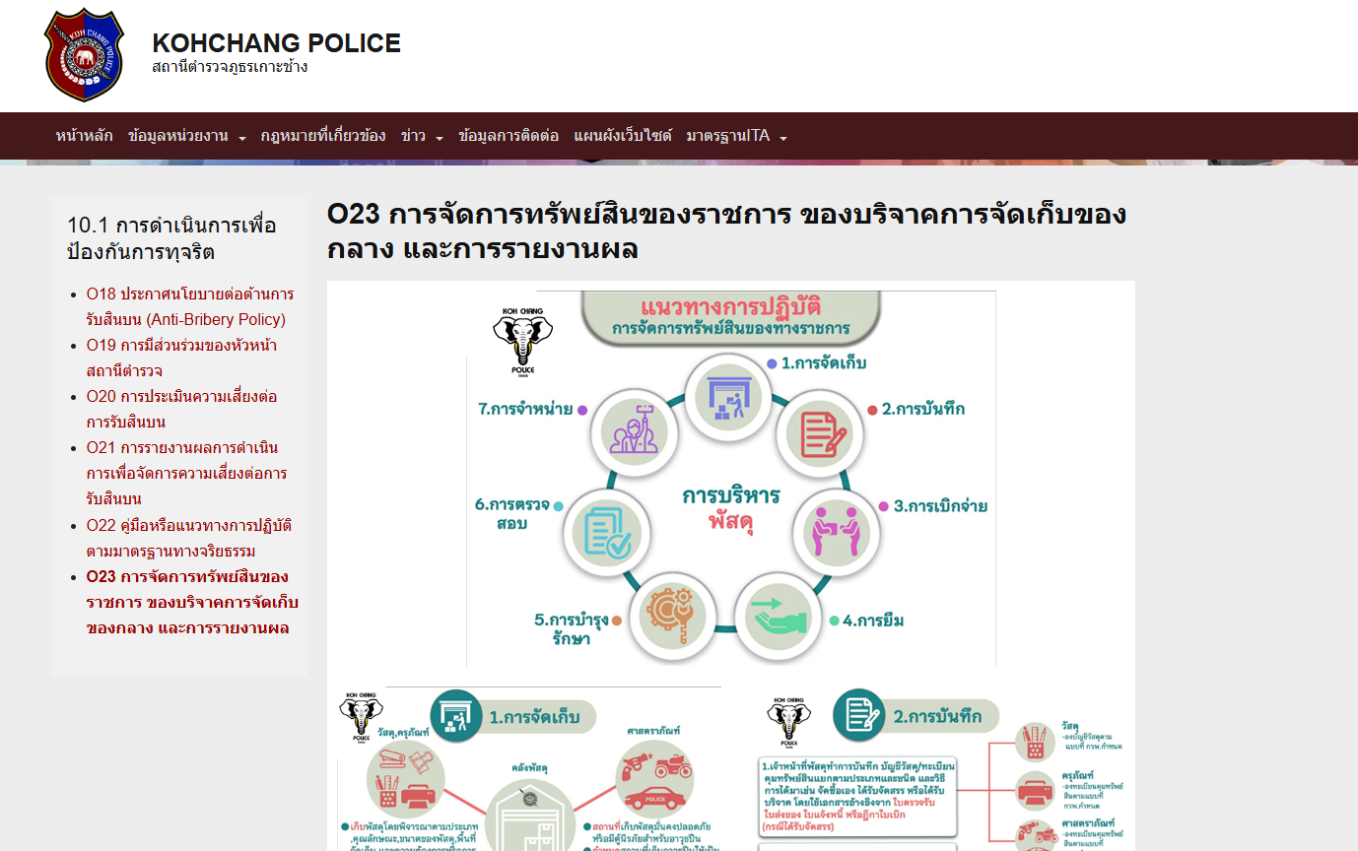
การดำเนินกิจกรรม ปีงบประมาณ 2567
ตัวชี้วัดที่ 4 การใช้ทรัพย์สินของทางราชการ
กำหนดแนวทางปฏิบัติเกี่ยวกับการใช้ทรัพย์สินของราชการที่ถูกต้องเพื่อเผยแพร่ให้บุคลากรภายในได้รับทราบ และ นำไปปฏิบัติรวมไปถึงหน่วยงานจะต้องมีการกำกับดูแล และตรวจสอบการใชทรัพย์สินของราชการของหน่วยงาน
จัดทำประกาศเรื่องการจัด การทรัพย์ สินของทาง ราชการ และการจัดเก็บของ กลาง เปิดเผยในเว็บไซต์ ของ หน่วย ใน OIT ข้อ O23 และมี การรายงานต่อผู้บังคับบัญชาทุกเดือน
https://kohchang.trat.police.go.th/%e0%b8%a1%e0%b8%b2%e0%b8%95%e0%b8%a3%e0%b8%90%e0%b8%b2%e0%b8%99ita/%e0%b8%a1%e0%b8%b2%e0%b8%95%e0%b8%a3%e0%b8%90%e0%b8%b2%e0%b8%99-ita-2025/10-%e0%b8%81%e0%b8%b2%e0%b8%a3%e0%b8%9b%e0%b9%89%e0%b8%ad%e0%b8%87%e0%b8%81%e0%b8%b2%e0%b8%a3%e0%b8%81%e0%b8%b2%e0%b8%a3%e0%b8%97%e0%b8%b8%e0%b8%a3%e0%b8%88%e0%b8%a3%e0%b8%b4%e0%b8%95/10-1-%e0%b8%81%e0%b8%b2%e0%b8%a3%e0%b8%94%e0%b8%b3%e0%b9%80%e0%b8%99%e0%b8%b4%e0%b8%99%e0%b8%81%e0%b8%b2%e0%b8%a3%e0%b9%80%e0%b8%9e%e0%b8%b7%e0%b9%88%e0%b8%ad%e0%b8%9b%e0%b9%89%e0%b8%ad%e0%b8%87/o23-%e0%b8%81%e0%b8%b2%e0%b8%a3%e0%b8%88%e0%b8%b1%e0%b8%94%e0%b8%81%e0%b8%b2%e0%b8%a3%e0%b8%97%e0%b8%a3%e0%b8%b1%e0%b8%9e%e0%b8%a2%e0%b9%8c%e0%b8%aa%e0%b8%b4%e0%b8%99%e0%b8%82%e0%b8%ad%e0%b8%87/

Slide 25
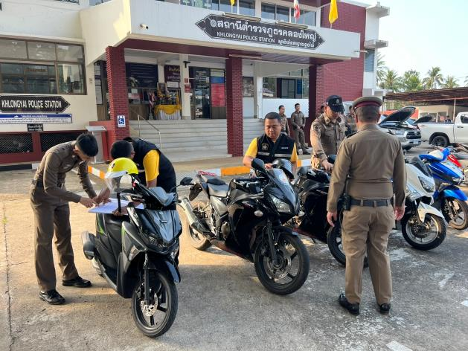
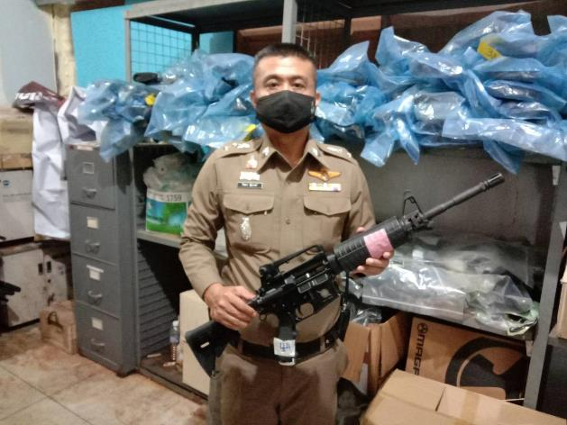
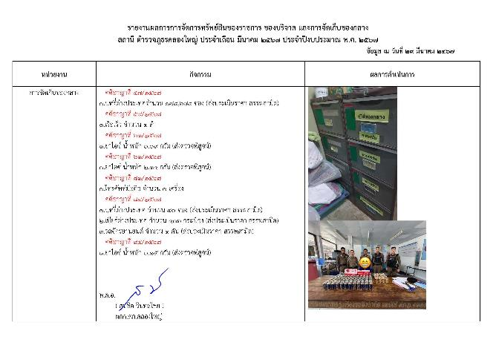
การดำเนินกิจกรรม ปีงบประมาณ 2568
ตัวชี้วัดที่ 4 การใช้ทรัพย์สินของทางราชการ
กำหนดแนวทางปฏิบัติเกี่ยวกับการใช้ทรัพย์สินของราชการที่ถูกต้องเพื่อเผยแพร่ให้บุคลากรภายในได้รับทราบ และ นำไปปฏิบัติรวมไปถึงหน่วยงานจะต้องมีการกำกับดูแล และตรวจสอบการใชทรัพย์สินของราชการของหน่วยงาน
พ.ต.อ.วัลลภ กังธาราทิพย์ ผกก.สภ.เกาะช้าง มอบหมายเจ้าหน้าที่รับผิดชอบ ตรวจสอบสิ่งของทางราชการให้อยุ่ในสภาพเรียบร้อย ดูแล สถานที่จัดเก็บของกลาง ให้เป็นสัดส่วน มีมาตรการตามระเบียบตามแนวทางที่ ตร.กำหนด

Slide 26
ปฏิทินกิจกรรม ที่เกี่ยวข้องกับการแก้ไขปัญหาการทุจริต
(ตัวชี้วัดที่ 5)
วิธีการดำเนินการ - ประกาศเจตนารมณ์ ผกก. - กิจกรรมรณรงค์ปลูกฝังค่านิยม สุจริต ต่อต้านการ ทุจริต - เพิ่มช่องทางร้องเรียนร้อง ทุกข์ ผ่านระบบ ออนไลน์ - การตรวจราชการ | ระยะเวลาดำเนินการ ปีงบประมาณ 2568 เป็นต้นไป | ผู้รับผิดชอบ 1. ผกก.สภ.เกาะช้าง 2. คณะกรรมการเนินการ ในการขับเคลื่อน ITA สภ.เกาะช้าง | การกำกับ/ติดตามผล ให้ สารวัตรธุรการ รวบรวมข้อมูลจากฝ่ายต่าง ๆ รายงานความคืบหน้าต่อ ผู้กำกับการสถานีภูธรคลองใหญ่ ทุก 3 เดือน

Slide 27
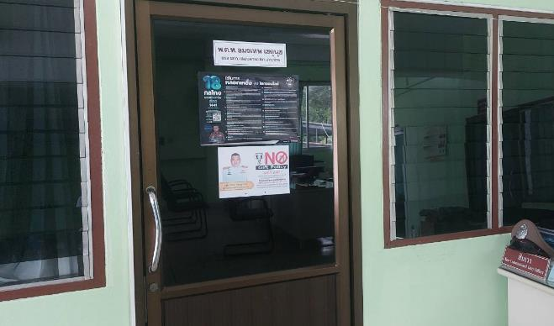
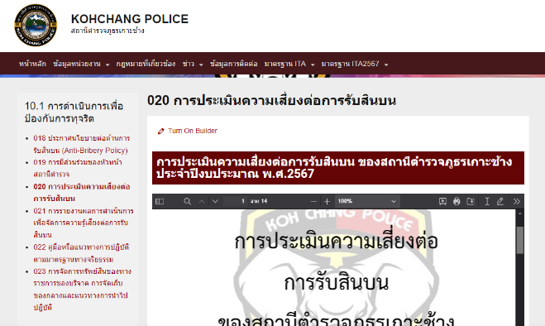
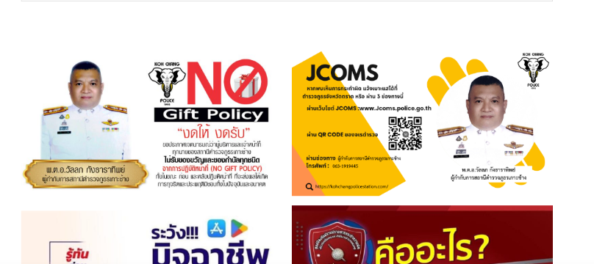
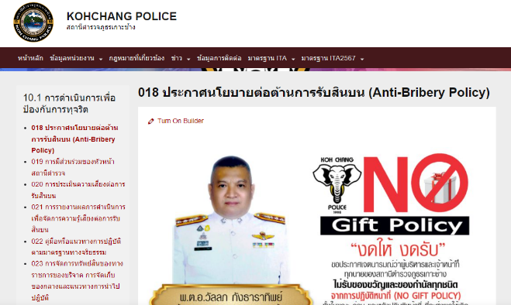
การดำเนินกิจกรรม ปีงบประมาณ 2568
ตัวชี้วัดที่ 5 การแก้ปัญหาทุจริต
กำหนดนโยบายที่เกี่ยวข้องกับการป้องกันการรับสินบน จัดทำแผนงานด้านการป้องกันและปราบปรามการรับสินบน

Slide 28
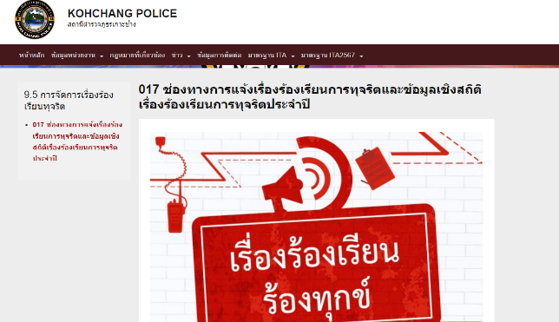
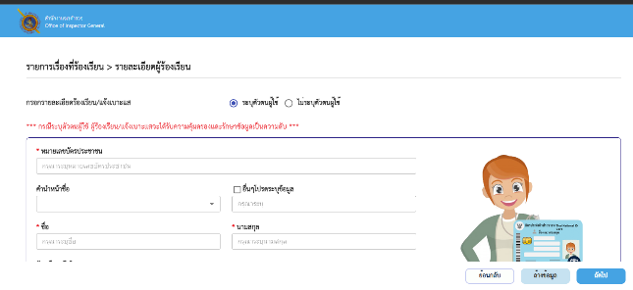
การดำเนินกิจกรรม ปีงบประมาณ 2568
ตัวชี้วัดที่ 5 การแก้ปัญหาทุจริต
จัดกิจกรรมรณรงค์ ประกาศเจตนารมณ์สุจริต ต่อต้านการทุจริตการรับสินบน
ป้ายประกาศเจตนารมณ์ต่อต้านการรับสินบนในทุกโอกาส ทุกขณะปฏิบัติหน้าที่
เพิ่มช่องทางการร้องเรียนการทุจริต ไว้บนเว็บไซต์ของสถานี

Slide 29
ปฏิทินกิจกรรม ที่เกี่ยวข้องกับคุณภาพการดำเนินงาน
(ตัวชี้วัดที่ 6)
วิธีการดำเนินการ 1. จัดทำคู่มือการให้บริการประชาชน ทุกสายงาน ประกาศให้ประชาชนรับทราบ 2. อบรมปลูกฝักข้าราชการตำรวจ ให้บริการประชาชนไม่เลือกปฏิบัติ 3. ประชาสัมพันธ์ข้อมูล ผู้มาติดต่อหรือมีส่วนได้ส่วนเสียให้สามารถเข้าถึงข้อมูลได้ง่ายและถูกต้อง | ระยะเวลาดำเนินการ ปีงบประมาณ 2568 เป็นต้นไป | ผู้รับผิดชอบ 1. ผกก.สภ.เกาะช้าง 2. คณะกรรมการเนินการ ในการขับเคลื่อน ITA สภ.เกาะช้าง | การกำกับ/ติดตามผล ให้ สารวัตรธุรการ รวบรวมข้อมูลจากฝ่ายต่าง ๆ รายงานความคืบหน้าต่อ ผู้กำกับการสถานีภูธรคลองใหญ่ ทุก 3 เดือน

Slide 30
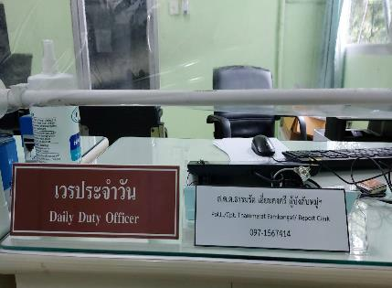
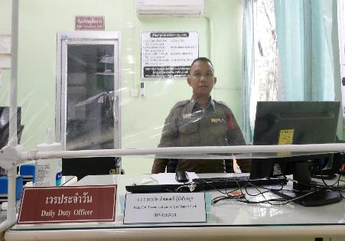
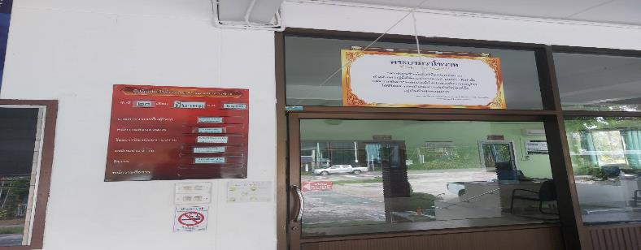
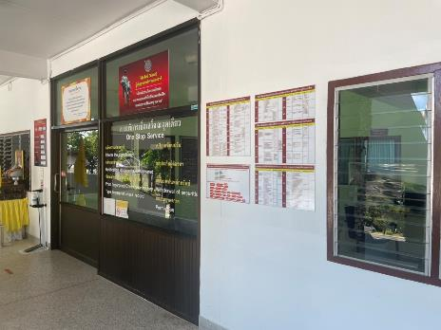
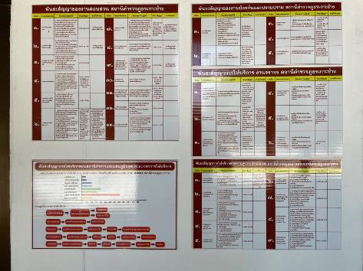
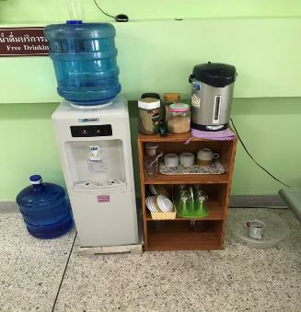
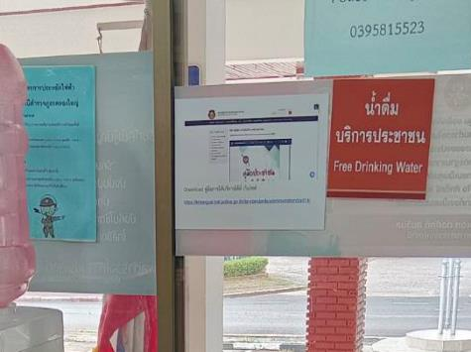
การดำเนินกิจกรรม ปีงบประมาณ 2568
ตัวชี้วัดที่ 6 คุณภาพการดำเนินงาน
ป้ายเจ้าหน้ที่ประชาสัมพันธ์ขณะปฏิบัติหน้าที่
ป้ายจุดบริการที่จุดห้อง One Stop Service
ป้ายพันธะสัญญา ที่จุดห้อง One Stop Service
ป้าย Download คู่มือการให้บริการ ติดที่ห้องจุด One Stop Service

Slide 31
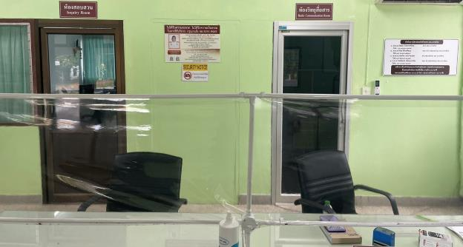
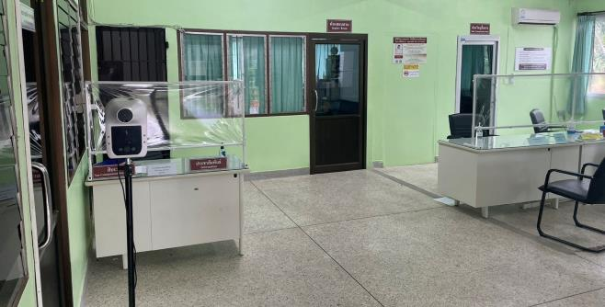
การดำเนินกิจกรรม ปีงบประมาณ 2568
ตัวชี้วัดที่ 6 คุณภาพการดำเนินงาน
จัดบริการน้ำดื่ม มีบริการอินเตอร์เนต WIFI ฟรีสำหรับประชาชน จุด One Stop Service
รวมงานบริการประชาชนไว้ที่ศูนย์บริการประชาชน ณ จุดเดียว

Slide 32
ปฏิทินกิจกรรม ที่เกี่ยวข้องกับประสิทธิภาพการสื่อสาร
(ตัวชี้วัดที่ 7)
วิธีการดำเนินการ 1. จัดทำสื่อประชาสัมพันธ์ติดตั้งไว้ ณ ที่ทำการและระบบออนไลน์ 2. จัดช่องทางแสดงให้ประชาชน สามารถแสดงความคิดเห็นได้ รูปแบบออนไลน์ 3. จัดให้มีช่องทางให้ผู้มาติดต่อ สามารถร้องเรียนและติดตามผลได้ | ระยะเวลาดำเนินการ ปีงบประมาณ 2568 เป็นต้นไป | ผู้รับผิดชอบ 1. ผกก.สภ.เกาะช้าง 2. คณะกรรมการเนินการ ในการขับเคลื่อน ITA สภ.เกาะช้าง | การกำกับ/ติดตามผล ให้ สารวัตรธุรการ รวบรวมข้อมูลจากฝ่ายต่าง ๆ รายงานความคืบหน้าต่อ ผู้กำกับการสถานีภูธรคลองใหญ่ ทุก 3 เดือน

Slide 33

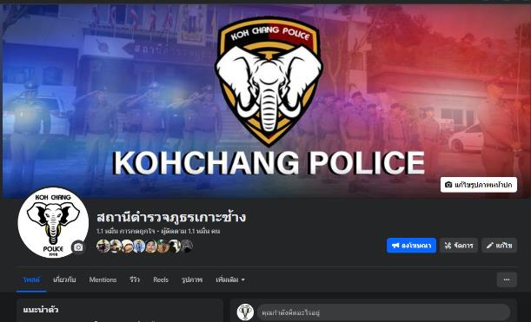
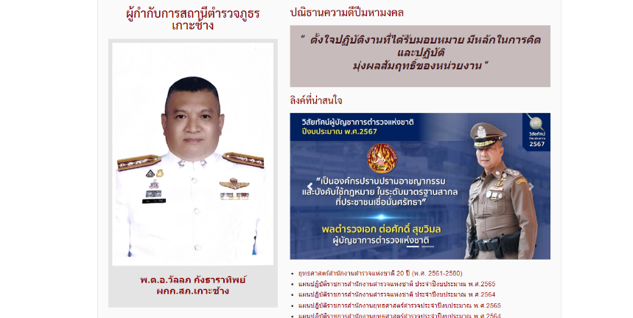
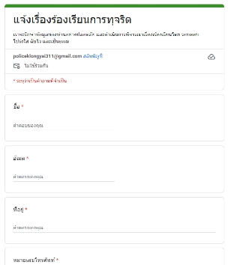
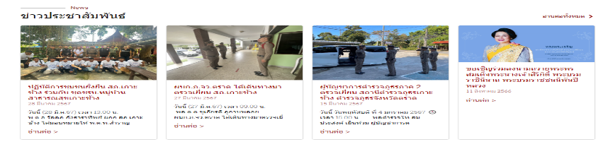
การดำเนินกิจกรรม ปีงบประมาณ 2568
ตัวชี้วัดที่ 7 ประสิทธิภาพการสื่อสาร
ประชาสัมพันธ์ผ่าน Facebook สภ.เกาะช้าง
สื่อประชาสัมพันธ์ระบบออนไลน์ บนเว็บไซต์สถานี
ช่องทางแสดงความคิดเห็นในรูปแบบออนไลน์ บนเว็บไซต์สถานี

Slide 34
ปฏิทินกิจกรรม ที่เกี่ยวกับการปรับปรุงระบบการทำงาน
(ตัวชี้วัดที่ 8)
วิธีการดำเนินการ 1.นำเทคโนโลยีมาใช้ในการพัฒนา การปฏิบัติงาน 2.เปิดโอกาสให้ผู้รับบริการหรือผู้ มาติดต่อ เข้ามามีส่วนร่วมในการ ปรับปรุงพัฒนาการดำเนินงาน เพื่อให้สอดคล้องกับความต้องการด้วย | ระยะเวลาดำเนินการ ปีงบประมาณ 2568 เป็นต้นไป | ผู้รับผิดชอบ 1. ผกก.สภ.เกาะช้าง 2. คณะกรรมการเนินการ ในการขับเคลื่อน ITA สภ.เกาะช้าง | การกำกับ/ติดตามผล ให้ สารวัตรธุรการ รวบรวมข้อมูลจากฝ่ายต่าง ๆ รายงานความคืบหน้าต่อ ผู้กำกับการสถานีภูธรคลองใหญ่ ทุก 3 เดือน

Slide 35
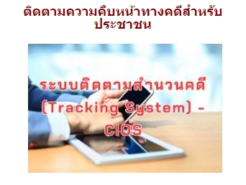

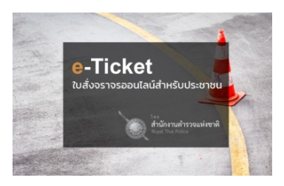
การดำเนินกิจกรรม ปีงบประมาณ 2568
ตัวชี้วัดที่ 8 การปรับปรุงระบบการทำงาน
ติดตามความคืบหน้าทางคดีสำหรับประชาชน บนเว็บไซต์สถานี
แจ้งความออนไลน์ สำหรับประชาชน
บนเว็บไซต์สถานี
เสียค่าปรับ Online
บนเว็บไซต์สถานี

Slide 36
การดำเนินกิจกรรม ปีงบประมาณ 2568
ตัวชี้วัดที่ 9 การเปิดเผยข้อมูล
แบบเปิดเผยข้อมูลสาธารณะ (OIT) O1-O17 ( 24 คะแนน )
9.1 ข้อมูลพื้นฐาน ( O1-O6 ) | 9.2 การบริหารงาน ( O7-O11 )
9.3 การบริหารเงินงบประมาณ ( O12-O15 ) | 9.4 การบริหารและพัฒนาทรัพยากรบุคคล ( O16 )
9.5 การจัดการเรื่องร้องเรียนการทุจริต ( O17 )
ศึกษาและวิเคราะห์ กำหนดประเด็นที่ต้องปรับปรุงและพัฒนาโดยเร่งด่วนในแต่ละตัวชี้วัด กำหนดมาตรการ กิจกรรม ขั้นตอน วิธีการ ระยะเวลา ผู้รับผิดชอบ ตามปฏิทินกิจกรรม

Slide 37
การดำเนินกิจกรรม ปีงบประมาณ 2568
ตัวชี้วัดที่ 10 การป้องกันการทุจริต
แบบเปิดเผยข้อมูลสาธารณะ (OIT) O18-O25 ( 16 คะแนน )
10.1 การดำเนินการเพื่อป้องกันการทุจริต ( O18-O23 ) | 10.2 มาตรการภายในเพื่อส่งเสริมคุณธรรมและความโปร่งใส ( O24-O25 )
ศึกษาและวิเคราะห์ กำหนดประเด็นที่ต้องปรับปรุงและพัฒนาโดยเร่งด่วนในแต่ละตัวชี้วัด กำหนดมาตรการ กิจกรรม ขั้นตอน วิธีการ ระยะเวลา ผู้รับผิดชอบ ตามปฏิทินกิจกรรม

Slide 38
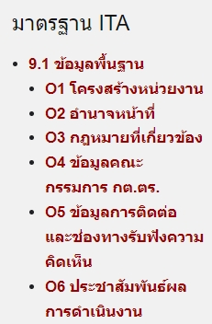
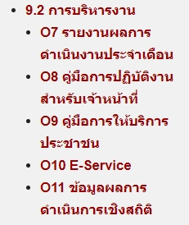
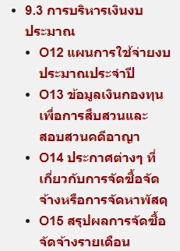




การเปิดเผยข้อมูลสาธารณะ ตัวชี้วัดที่ 9 และ ตัวชี้วัดที่ 10
เปิดเผยบนเว็บไซต์สถานีตำรวจภูธรเกาะช้าง ครบทุกตัวชี้วัด

Slide 39

การประเมินคุณธรรมและความโปร่งใสในการดำเนินงานของหน่วยงานภาครัฐ (Integrity & Transparency Assessment :ITA)
ประจำปีงบประมาณ 2568
จบการนำเสนอ
พ.ต.อ.
( วัลลภ กังธาราทิพย์ )
ผกก.สภ.เกาะช้าง

